Slide 1
实验五 数据备份与还原

Slide 2
3种备份方法
2种还原方法

Slide 3
数据备份方法
pgAdmin III 备份单个数据库
图形界面
pg_dump工具备份单个数据库或者某个数据库里的某几个表
dos窗口下，调用pg_dump开头的语句
pg_dumpall工具备份整个服务器的数据库
dos窗口下，调用pg_dumpall开头的语句

Slide 4
数据还原方法
pgAdmin III 备份单个数据库
图形界面
图形界面的方法还原：先创建一个数据库，再右键“恢复”
用psql，dos窗口下，调用psql开头的语句进行还原
Pg_dump工具备份单个数据库或者某个数据库里的某几个表
Dos窗口下，调用pg_dump开头的语句
Pg_dumpall工具备份整个服务器的数据库
Dos窗口下，调用pg_dumpall开头的语句

Slide 5
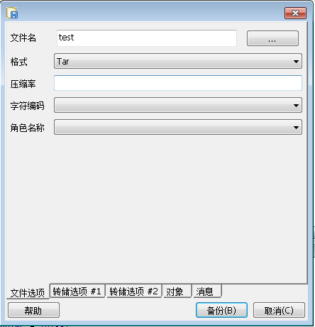

备份方法一——图形界面
右键数据库——“备份”
1文件名
2存储位置
3文件类型

Slide 6
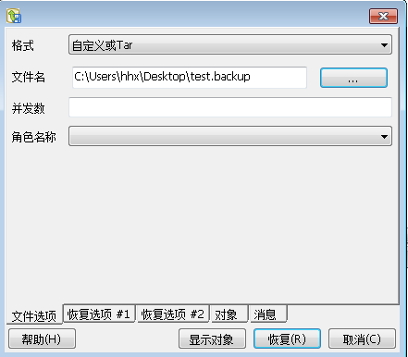
还原方法一——图形界面
创建一个新的数据库，右键“恢复”

Slide 7
备份方法二——pg_dump
可以在数据库正在使用的时候进行完整一致的备份。
文本文件。该文件中实际包含了多个create和insert语句，使用这些语句可以重新创建表和插入数据。
首先，工具路径（和软件安装路径有关）
先转到d盘：语句：d:
语句：cd D:\PostgreSQL\9.2\bin

Slide 8
然后，
1 备份整个数据库
pg_dump -U postgres -f D:\test temp test
2 备份某个数据库里的某几个表
pg_dump –U postgres
–t examinee –t examiner
–f d:\test_back2 test
连接用户
备份文件存储位置和文件名
数据库名

Slide 9
还原方法二——pgsql
psql是一个以终端为基础的PostgreSQL前端。允许交互地键入查询，然后把它们发出给PostgreSQL，再显示查询的结果
对于已备份的包含create、insert语句的文本文件，可以使用psql导入到数据库中
首先，工具路径
先转到d盘：d:
语句：cd D:\PostgreSQL\9.2\bin
然后，语句
psql -d test -U postgres -f d:\test_back

Slide 10
备份方法三——pg_dumpall
脚本文件
通过对数据库集群里的每个数据库调用pg_dump实现这个功能。
它还可以备份出数据库用户和组角色，而pg_dump不保存这些对象。
pg_dumpall从所有数据库中读取表，所以需要以数据库超级用户的身份连接，才能生成完整的备份。同样，用户也需要以超级用户的权限执行保存下来的脚本，才能增加用户和组，以及创建数据库。
首先，进入pg_dumpall命令所在路径：
cd D:\PostgreSQL\9.2\bin
然后：
pg_dumpall -U postgres -f d:\dba_backup
注意：要多次输入密码

Slide 11
还原方法
首先，进入pg_dumpall命令所在路径：
cd D:\PostgreSQL\9.2\bin
然后：
psql -U postgres -f d:\dba_backup postgres

